Slide 1
2023-2024 EĞİTİM ÖĞRETİM YILI II. DÖNEM BAKAnLIK VE İL ORTAK SINAVLARI BİLGİLENDİRME TOPLANTISI

Slide 2
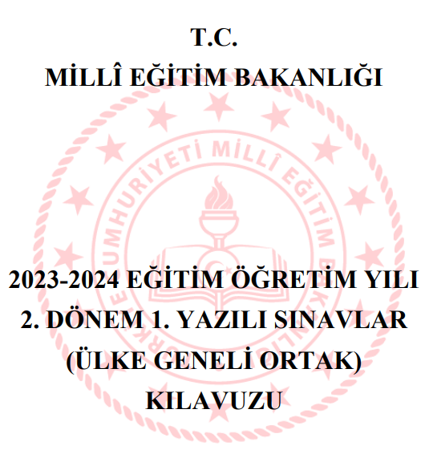

Slide 3
2023-2024 EĞİTİM ÖĞRETİM YILI 2. DÖNEM 1. YAZILI SINAVLAR (ÜLKE GENELİ ORTAK) KILAVUZU
Bakanlıkça alınan karar gereği ülke genelinde 6. sınıf Türkçe ve matematik dersleri ile 9. sınıf Türk dili ve edebiyatı ve matematik derslerinin 2. dönem 1. yazılıları Bakanlık tarafından ortak yazılı sınavlar kapsamında yapılacaktır.
6. sınıf Türkçe dersi için çoktan seçmeli ve açık uçlu veya açık uçlu ve kısa cevaplı sorular;
6. sınıf matematik, 9. sınıf Türk dili ve edebiyatı ile 9. sınıf matematik dersleri için ise açık uçlu veya açık uçlu ve kısa cevaplı sorular kullanılacaktır.

Slide 4
PUANLAMA/DEĞERLENDİRME
6. sınıf Türkçe dersi ortak yazılı sınavında yer alan çoktan seçmeli soruların değerlendirilmesi ve açık uçlu/kısa cevaplı soruların puanlanması ülke genelinde ortak yapılacaktır.
6. sınıf Türkçe dersinin değerlendirilmesi il ölçme değerlendirme merkezi müdürlüklerince;
6. sınıf matematik, 9. sınıf Türk dili ve edebiyatı ile 9. sınıf matematik dersi ortak yazılı sınavlarının değerlendirilmesi okul müdürlüklerince alınan karar doğrultusunda yapılacaktır (Bu sınavların değerlendirilmesi ilgili dersin öğretmenleri, eğitim kurumu sınıf/alan zümreleri ya da komşu okul eğitim kurumu sınıf/alan zümre öğretmenleri tarafından yapılabilir.).

Slide 5
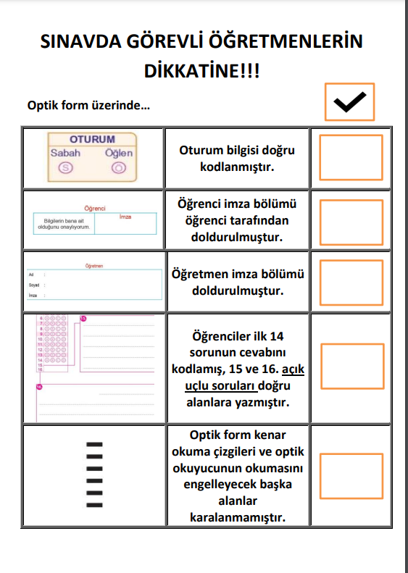
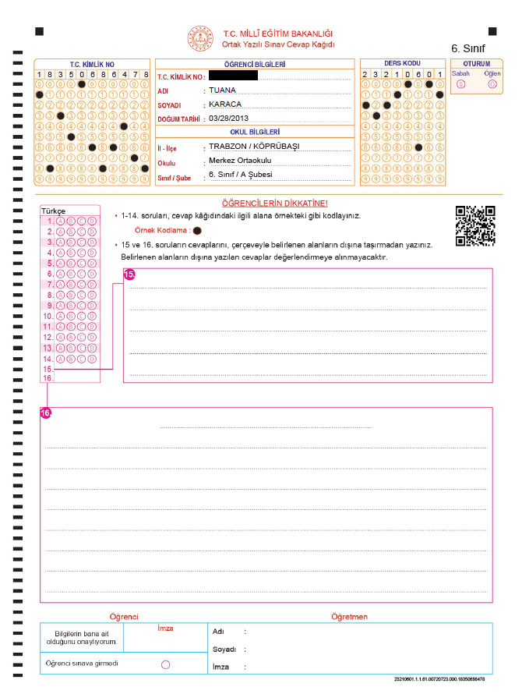
6. sınıf Türkçe dersi ortak yazılı sınavına ait öğrenci cevap kâğıdında çoktan seçmeli ve açık uçlu veya açık uçlu ve kısa cevaplı soruların cevaplarının kodlanacağı/yazılacağı alanlar bir arada bulunmaktadır.

Slide 6
6. sınıf Türkçe, 6. sınıf matematik, 9. sınıf Türk dili ve edebiyatı ile 9. sınıf matematik derslerinin ortak yazılı sınav kâğıtları ortakyazilisinav.meb.gov.tr adresinden indirilecektir. Bu kâğıtların indirilmesi ve çoğaltılması okul müdürlüklerince yapılacaktır.
Okul müdürleri bu adresten test girişini mutlaka yapmalı ve sorunla karşılaşırsa Ölçme Değerlendirme Merkezi ile iletişime geçmelidir.
Not: Hem ilkokul hem ortaokul olan okullarda müdür yardımcısı bilgileri ile de kontrol yapılabilir. Normal şartlarda tanımlama kurum müdürü mebbis bilgileriyledir.
6. sınıf Türkçe dersi ortak yazılı sınavına ait öğrenci cevap kâğıtlarının basımı il ölçme değerlendirme merkezi müdürlüklerince yapılacaktır.
6. sınıf matematik, 9. sınıf Türk dili ve edebiyatı ile 9. sınıf matematik dersleri için ortak yazılı sınav kâğıdı kullanılacaktır. Bu sebeple ayrı bir cevap kâğıdı kullanılmayacaktır.
İl geneli sınavı öncesi, okulunda okutulmakta olan ders kitaplarını ve okul türünü dikkate alarak uygun soru kitapçıklarını/ortak yazılı sınav kâğıtlarını https://odmplatform.meb.gov.tr adresinden indirmek, öğrenci sayısına göre çoğaltarak hazır hâle getirmek

Slide 7
Okul müdürlüklerince soru kitapçıklarının/ortak yazılı sınav kâğıtlarının indirilme saatleri;
• Tam gün eğitim yapan ve ikili eğitim yapan okulların sabahçı grupları için 07.00-09.25,
• İkili eğitim yapan okulların öğlenci grupları için 12.00-13.45 arasındadır.
Ortak yazılı sınavlar, sınav uygulama takviminde belirtilen tarih ve saatlerde bir ders saatini geçmeyecek şekilde yapılacaktır.
6. sınıf Türkçe dersi ortak yazılı sınavına ait öğrenci cevap kâğıtları okul müdürlüklerince 25 Mart 2024te ilçe millî eğitim müdürlüklerinden teslim alınacaktır.
Sınav sonrasında öğrenci cevap kâğıtlarının eksiksiz ve zarar görmeden aynı gün ilçe millî eğitim müdürlüklerine teslim edilmesi okul müdürlüklerinin sorumluluğundadır.
6. Sınıf Türkçe cevap kağıtlarıyla birlikte öğrenci yoklama listeleri de mutlaka dönüş poşetine/sınıf zarfına konulacaktır.

Slide 8
Ortak yazılı sınav, sınavın yapılacağı ders saatinde o sınıfta dersi olan görevli/gözetmen öğretmen tarafından yapılacaktır. Sınavı yapılan dersin branş/alan öğretmeni sınavda gözetmen olarak görev almayacaktır.
Ortak yazılı sınavın yapılacağı tarih ve saatte sınav yapılan dersin alan öğretmeninin ilgili sınıfa dersi olması durumunda alan dışı bir öğretmenin sınavda görev alması sağlanacaktır.
Sınav yapılan tarihte dersi olmasa bile sınav yapılan dersin öğretmenleri okulda hazır bulunacaktır.
Ortak yazılı sınavın gerçekleştirildiği tarih ve saat aralığında sınav yapılan sınıfların bulunduğu okulun her koridorunda birer görevli öğretmeni/yöneticiyi nöbetçi olarak görevlendirmek,
Ortak yazılı sınav süresince öğrencilerin sınıftan çıkmaması esastır ancak zorunlu hâllerde nöbetçi öğretmen/yönetici gözetiminde öğrencinin sınıftan çıkmasına izin verilecektir. Öğrencinin tekrar sınıfa dönmesi durumunda sınavına devam etmesi sağlanacak fakat bu öğrenciye ek süre verilmeyecektir.

Slide 9
BEP/KAYNAŞTIRMA
Kaynaştırma/bütünleştirme yoluyla eğitim öğretimlerine devam eden öğrencilere yönelik ölçme ve değerlendirmede, bireyselleştirilmiş eğitim programı (BEP) esas alınacaktır. BEP kapsamındaki öğrencilerin sınav sorularının hazırlanması ve değerlendirilmesi branş/alan öğretmenleri tarafından yapılacaktır. Bu öğrenciler diğer öğrencilerle beraber aynı sınıfta sınava girebileceği gibi özel durumlarda farklı bir sınıfta da sınava girebileceklerdir. Okul müdürlükleri bu öğrencilere yönelik gerekli sınav tedbir hizmetlerinin alınmasını sağlayacaktır.
Evde veya hastanede eğitim hizmetlerinden yararlanan öğrencilerin ortak yazılı sınavlara katılım durumları ile ilgili süreçlerden okul müdürlükleri sorumludur. Okul müdürlükleri bu öğrencilere yönelik gerekli sınav tedbir hizmetlerinin alınmasını sağlayacaktır.

Slide 10
Ortak yazılı sınavlara katılmayan öğrencilerin bilgileri, okul müdürlüğü tarafından sınav bitiminde e-Okula işlenecektir.
6. sınıf Türkçe dersi ortak yazılı sınav sonuçları ortakyazilisinav.meb.gov.tr adresinden açıklanacak, sonuçlar okul müdürlüğü tarafından bu adresten indirilerek öğrenciye duyurulacak ve branş/alan öğretmenlerince e-Okul sistemine işlenecektir.
6. sınıf matematik, 9. sınıf Türk dili ve edebiyatı ile 9. sınıf matematik derslerinin ortak yazılı sınav sonuçları ise ilgili dersin öğretmenlerince e-Okul sistemine işlenecek ve öğrencilere bildirilecektir.

Slide 11
Ortak yazılı sınavlara geçerli özürleri nedeniyle katılamayan öğrenciler, mazeret sınavına alınacaktır. Hem ortak yazılı sınava hem de mazeret sınavına geçerli özürleri olmadan katılmayan öğrenciler ortak yazılı sınavda başarısız sayılacaktır.
Geçerli özürleri bulunan öğrencilerin sınava katılmama gerekçesi ortak yazılı sınav uygulama tarihinden itibaren en geç 5 (beş) iş günü içerisinde öğrenci velisi tarafından okul müdürlüğüne yazılı olarak bildirilecektir. Bu öğrencilerin mazeret sınavına katılımıyla ilgili süreçlerden okul müdürlükleri sorumludur.
Ortak yazılı sınavların mazeret sınavları 18 Nisan 2024’te yapılacaktır. 6. sınıf Türkçe dersi mazeret sınavının değerlendirilmesi il ölçme değerlendirme merkezi müdürlüklerince; diğer derslerin mazeret sınavlarının değerlendirilmesi ilgili dersin öğretmenlerince yapılacaktır.

Slide 12
6. sınıf Türkçe dersi mazeret sınav sonuçları ortakyazilisinav.meb.gov.tr adresinden açıklanacak ve ilgili dersin öğretmenlerince e-Okul sistemine işlenecektir.
6. sınıf matematik, 9. sınıf Türk dili ve edebiyatı ile 9. sınıf matematik derslerinin mazeret sınav sonuçları ise ilgili dersin öğretmenlerince e-Okul sistemine işlenecek ve öğrencilere bildirilecektir.
Ortak yazılı sınav ve bu sınavın mazeret sınavına geçerli özürleri nedeniyle katılamayan öğrencilerin sınavları, geçerli özürlerinin bittiği tarihi takip eden 5 (beş) iş günü içerisinde ilgili dersin öğretmenlerince yapılacaktır.
Nakil ile okul değişikliği yapan öğrenci, önceki okulunda geçerli mazereti nedeniyle ortak yazılı sınava katılmadıysa gittiği okulda mazeret sınavına alınacaktır.
Ortak yazılı sınavların sonucuna göre öğrenci toplu listeleri oluşturulmayacak, okullar ve sınıflar arası karşılaştırmalı veri çıkarılmayacaktır.
Ortak yazılı sınavların uygulandığı tarihte aynı sınıf düzeyinde bir sınav daha yapılabilir.

Slide 13
Sınavlar puanlanırken yanlış cevaplar puanlamaya dâhil edilmeyecektir. Öğrencilerin sınavlardan aldığı puanlar ilgili dersin 2. dönem 1. yazılı puanı olarak e-Okula işlenecektir ancak Türkçe ile Türk dili ve edebiyatı dersleri için dinleme ve konuşma sınavları tamamlandıktan sonra oluşan sınav puanı ilgili ders öğretmenleri tarafından e-Okula işlenecektir.
Ortak yazılı sınav evrakları (soru kitapçıkları, cevap kâğıtları ve ortak yazılı sınav kâğıtları) sınav bitiminde görevli/gözetmen öğretmen tarafından toplanarak eğitim kurumu sınıf/alan zümrelerine teslim edilecektir. (İdare üzerinden de teslim edilebilir.)
Ortak yazılı sınav sorularının öğretmen veya öğrenci tarafından görüntüsü alınmayacaktır.

Slide 14
ORTAK YAZILI SINAV SORU TÜRLERİ VE SAYILARI

Slide 15
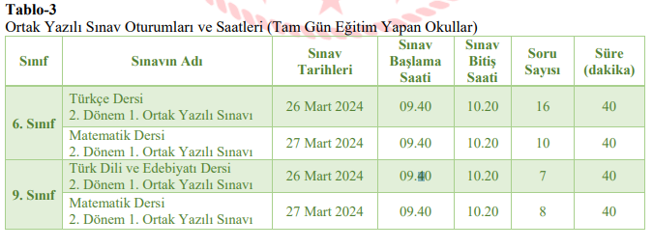
ORTAK YAZILI SINAVLARIN UYGULAMA TAKVİMİ, OTURUMLARI VE SAATLERİ
Not: İkili eğitim yapan okullarımızın sabahçıları tam günle aynı saatte, öğlencileri ise aynı tarihlerde saat 14.00’te sınavları gerçekleştireceklerdir.

Slide 16
OKUL MÜDÜRLÜKLERİNİN YAPACAĞI İŞ VE İŞLEMLER
Okulda ortak yazılı sınav ile ilgili iş ve işlemleri yürütmek,
Sınava girecek öğrencilere ait bilgileri, e-Okulda yer alan bilgilerle karşılaştırmak, bilgilerin doğruluğunu ve güncelliğini kontrol ederek takip etmek,
Ortak yazılı sınava giren sınıfların listesini e-Okuldan indirerek görevli öğretmenlere teslim etmek, (Türkçe dersi sınavı için mutlaka optiklerle dönüş zarfına konulacak.)
Sınavlara girecek öğrenciler ile bu öğrencilerin velilerini ve görevli öğretmenleri bilgilendirerek ilgililere rehberlik etmek,
Sınav öncesi 6. sınıf Türkçe dersi ortak yazılı sınavına ait öğrenci cevap kâğıtlarını il/ilçe millî eğitim müdürlüklerinden tutanakla teslim almak,
Sınav öncesi, okulunda okutulmakta olan ders kitaplarını ve okul türünü dikkate alarak uygun soru kitapçıklarını/ortak yazılı sınav kâğıtlarını sistemden indirmek, öğrenci sayısına göre çoğaltarak hazır hâle getirmek,

Slide 17
OKUL MÜDÜRLÜKLERİNİN YAPACAĞI İŞ VE İŞLEMLER
Ortak yazılı sınavda görevli öğretmenlere sınavdan önce bilgilendirme toplantısı düzenlemek,
Ortak yazılı sınavın uygulanacağı sınıfa, sınav saatinde dersi olan veya uygun görülen öğretmenleri görevlendirmek, sınavı yapılan dersin branş/alan öğretmenine sınavda gözetmen olarak görev vermemek,
Ortak yazılı sınavın gerçekleştirildiği tarih ve saat aralığında sınav yapılan sınıfların bulunduğu okulun her koridorunda birer görevli öğretmeni/yöneticiyi nöbetçi olarak görevlendirmek,
6. sınıf Türkçe dersi ortak yazılı sınavı tamamlandıktan sonra öğrenci cevap kâğıtlarının bulunduğu sınav poşetlerini eksiksiz ve zarar görmeden aynı gün içinde ilçe millî eğitim müdürlüklerine teslim etmek, (Yoklama listeleri unutulmayacak)
Ortak yazılı sınava katılmayan öğrencilerin durumunu sınav bitiminden sonra aynı gün içinde e-Okula işlemek,
Mazeret sınavlarına ilişkin iş ve işlemleri yürütmek,

Slide 18
OKUL MÜDÜRLÜKLERİNİN YAPACAĞI İŞ VE İŞLEMLER
Ortak yazılı sınava katılmama gerekçesi sınavdan sonra en geç 5 (beş) iş günü içerisinde velisi tarafından okula yazılı olarak bildirilen öğrencilerin mazeret sınavına katılıp katılmayacaklarını karara bağlamak,
Mazeretleri kabul edilen öğrencileri, resmî yazı ile ilçe millî eğitim müdürlüklerine bildirmek,
Ortak yazılı sınavların uygulanmasına yönelik iş ve işlemlere yapılan itirazlara cevap vermek,
İtiraz süresi bitiminde 6. sınıf Türkçe dersi ortak yazılı sınavına ait öğrenci cevap kâğıtlarını ilçe millî eğitim müdürlüklerinden tutanakla teslim almak,
Ortak yazılı sınav ile ilgili iş ve işlemler bittikten sonra soru kitapçıklarını/ortak yazılı sınav kâğıtlarını ve cevap kâğıtlarını usulüne uygun olarak muhafaza altına almaktır.

Slide 19
ORTAK YAZILI SINAVLARIN DEĞERLENDİRİLMESİ
6. sınıf Türkçe dersi ortak yazılı sınavında yer alan çoktan seçmeli soruların değerlendirilmesi ve açık uçlu soruların puanlanması ülke genelinde ortak yapılacaktır.
6. sınıf matematik, 9. sınıf Türk dili ve edebiyatı ile 9. sınıf matematik dersi ortak yazılı sınavlarının değerlendirilmesi okul müdürlüklerince alınan karar doğrultusunda yapılacaktır (Bu sınavların değerlendirilmesi ilgili dersin öğretmenleri, eğitim kurumu sınıf/alan zümreleri ya da komşu okul eğitim kurumu sınıf/alan zümre öğretmenleri tarafından yapılabilir.).
Ortak yazılı sınav sorularının puanları;
• 6. sınıf Türkçe dersi ortak yazılı sınavında 15 soru 6 puan, 1 soru 10 puan,
• 6. sınıf matematik dersi ortak yazılı sınavında her soru 10 puan,
• 9. sınıf Türk dili ve edebiyatı dersi ortak yazılı sınavında 2 soru 10 puan, 4 soru 15 puan, 1 soru 20 puan,
• 9. sınıf matematik dersi ortak yazılı sınavında 4 soru 10 puan, 4 soru 15 puan
değerindedir.

Slide 20
ORTAK YAZILI SINAVLARIN DEĞERLENDİRİLMESİ
Türkçe ile Türk dili ve edebiyatı derslerinin sınavları, yazılı ve uygulamalı olmak üzere iki aşamada yapılacaktır. Bu derslerin yazılı sınav aşaması ülke genelinde ortak yapılacak, uygulamalı sınav aşaması ise ders öğretmeni tarafından dinleme ve konuşma becerilerini ölçen uygulamalı sınavlar şeklinde yapılacaktır. Bu sınavlar ayrı ayrı puanlanacak, öğrencilerin ortak yazılı sınavdan aldığı puanlar ile uygulamalı sınavlardan aldığı puanlar birlikte değerlendirilerek öğrencinin ortak yazılı sınav puanı oluşturulacaktır.

Slide 21
SON HATIRLATMALAR
Sınıf yoklama listelerinde Bep’li öğrenciler belirtilecektir.
Sınava girmeyen öğrencinin karşısına mutlaka GİRMEDİ yazılacaktır.
6. sınıf Türkçe dersi için okula gelen tüm optikler (sınava giren-girmeyen, özel eğitim öğrencisi için olan, yedek vs) eksiksiz geri gönderilecektir.
6. sınıf Türkçe dersi için sınıf yoklama listeleri mutlaka dönüş poşetine konulacaktır.
Genel itibariyle kurallar il geneli sınavlar için de geçerlidir.

Slide 22
İL GENELİ ortak sInavlar
Sınav öncesi, okulunda okutulmakta olan ders kitaplarını ve okul türünü dikkate alarak uygun soru kitapçıklarını/ortak yazılı sınav kâğıtlarını https://odmplatform.meb.gov.tr adresinden indirilerek öğrenci sayısına göre çoğaltılacak.
6. sınıf sosyal bilgiler, 9. sınıf coğrafya dersleri için 28 Mart 2024 Perşembe,
6. sınıf fen bilimleri, 9. sınıf biyoloji dersleri için 29 Mart 2024 Cuma günü il genelinde ortak yazılı sınav yapılacaktır.
Sınavların tamamı çoktan seçmeli 20 sorudan oluşacaktır.
Sınavların değerlendirilmesi ilgili dersin alan öğretmeni/zümresince yapılarak öğrenciye duyurulacaktır.
Sınavlarla ilgili kılavuz; https://trabzon.meb.gov.tr/ adresi duyurular bölümünde ve https://trabzonodm.meb.gov.tr/ adresinde yayımlanmıştır.

Slide 23
OPTİKLERİN TESLİM ALINMASI VE EDİLMESİ
6.sınıf Türkçe dersi ortak sınav optikleri 25 Mart Pazartesi günü okul müdürlükleri tarafından ilçe milli eğitim müdürlüklerinden imza karşılığı teslim alınacak ve 26 Mart Salı günü (sınavın yapıldığı gün) yine imza karşılığı ilçe milli eğitim müdürlüklerine teslim edilecektir.
Yabancı dilde eğitim yapan imam hatip ortaokulları optikleri şubelere ayrılmadığından okullar tasnifi yapacaklardır.

Slide 24
İLAVE NOTLAR
Okul geneli ortak sınavlara yönelik örnek sorular yayımlanmakta, öğretmenlerin bunları incelemesi sağlanmalıdır.
Genel itibariyle yeni sınav sistemiyle ilgili açıklama ve paylaşımlar Ölçme, Değerlendirme ve Sınav Hizmetleri Genel Müdürlüğü (https://odsgm.meb.gov.tr/) sayfasından yapılacağı için hem kurum yöneticilerinin hem de öğretmenlerin bu sayfayı düzenli takip etmeleri faydalı olacaktır.
Konu soru dağılım tabloları il alan zümrelerince hazırlandığı için öğretmenler, konu soru dağılım tablolarıyla ilgili bilgiyi okul zümre başkanı kanalıyla ilçe zümre başkanlarından edinebileceklerdir.
Öğretmenler, konu soru dağılım tablolarıyla ilgili talep ve önerilerini okul zümresinde değerlendirip okul zümre başkanları aracılığıyla mutlaka ilçe zümrelerine taşımaları gerekir. Bu yolla eksiklikler en aza inecek ve her öğretmene hitap edecek kazanım tabloları oluşmuş olacaktır.

Slide 25
Bakanlığımızca yapılan sınavların puanları, okulun aynı dersten yaptığı sınav puanıyla karşılaştırılmaktadır. Oluşan bariz farklar incelemeye alınmaktadır.
Örneğin birinci dönem yapılan ülke geneli sınav ile okulun yaptığı sınav karşılaştırılmış artı veya eksi yönde 20 puanın üzerinde oluşan farklara özellikle dikkat çekilmiştir.
Bu kapsamda sınav güvenliğinin sağlanması ve okulda yapılan sınavların da dikkatli hazırlanması önem arz etmektedir.

Slide 26
GÖREVLi/GÖZETMEN ÖĞRETMENLERiN YAPACAĞI iş VE işLEMLER
Ortak yazılı sınava ait sınav evraklarını (soru kitapçıkları/ortak yazılı sınav kâğıtları/cevap kâğıtları ve sınıf listesi) sınav başlamadan en geç 15 dakika önce okul idaresinden imza karşılığı teslim alıp yazılı bitiminde imza karşılığı teslim etmek,
Ortak yazılı sınavın sınıfta uygulanmasına yönelik iş ve işlemler ile ilgili öğrencileri bilgilendirmek, “Sınavda Uyulması Gereken Kurallar”ı sınav başlamadan önce sınıfta yüksek sesle okumak,
Ortak yazılı sınav başlamadan önce sınavın başlama ve bitiş saatlerini tahtaya yazmak,
Öğrencilere, ortak yazılı sınava ait cevaplarını mutlaka soru kitapçığına işaretlemeleri hususunda gerekli uyarıyı yapmak,
Öğrencilerin, soru kitapçıkları/ortak yazılı sınav kâğıtları/cevap kâğıtları üzerine yazacakları tüm cevapları kurşun kalemle yapmalarını sağlamak,
Ortak yazılı sınav soru kitapçığı üzerinde ilgili bölümlerin (adı, soyadı, öğrenci numarası, sınıfı/şubesi vb.) öğrenci tarafından doldurulmasını sağlamak,

Slide 27
GÖREVLi/GÖZETMEN ÖĞRETMENLERiN YAPACAĞI iş VE işLEMLER
Ortak yazılı sınavın 100 (yüz) tam puan üzerinden değerlendirileceğini ve değerlendirmede yanlış cevap sayısının doğru cevap sayısını etkilemeyeceğini öğrencilere duyurmak,
Baskı hatası tespit edilen soru kitapçıklarının değiştirilmesini sağlamak,
Ortak yazılı sınavda kopya çekildiğinin tespiti hâlinde kopya çeken öğrenci için tutanak düzenleyip okul idaresine teslim etmek,
Ortak yazılı sınav evrakına zarar verilmesi (soru kitapçıklarının yırtılması, cevap kâğıdının okunamayacak hâle getirilmesi, vb.) ya da evrakın teslim edilmemesi durumunda tutanak düzenleyip okul idaresine teslim etmek,
Sınıf listesine öğrencinin ortak yazılı sınava katılım durumunu işlemek (Öğrenci sınava katıldı ise “GİRDİ”, katılmadı ise “GİRMEDİ” şeklinde yazılacaktır.),
Ortak yazılı sınav sonrasında sınav evraklarını eksiksiz bir şekilde okul idaresine imza karşılığı teslim etmektir.

Slide 28
ORTAK YAZILI SINAVLARDA UYULMASI GEREKEN KURALLAR
(Öğretmen tarafından sınav öncesinde sınıfta okunacaktır.)
1. Ortak yazılı sınav 20 adet çoktan seçmeli sorudan oluşmaktadır. İstediğiniz sorudan başlayabilirsiniz. Sınav süresi 40 dakikadır.
2. Kitapçık üzerinde öğrenci bilgileri için ayrılan alanda belirtilen bilgileri doldurunuz.
3. Soru kitapçığınızı kontrol ediniz. Eksik sayfa veya baskı hatası olan sınav evrakı var ise değiştirilecektir.
4. Soru kitapçığınıza/cevap kâğıdınıza tüm işaretlemeleri siyah kurşun kalemle yapınız.
5. Sınavdaki soruların seçeneklerinden sadece bir tanesi doğru cevaptır. Çift işaretlenmiş cevaplar yanlış cevap olarak değerlendirilecektir.
6. Ortak yazılı sınav esnasında kopya çektiği tespit edilen öğrenciler hakkında ilgili Yönetmelik’e göre işlem yapılacaktır.
7. Ortak yazılı sınav 100 (yüz) tam puan üzerinden değerlendirilecek, sınavda soruların doğru cevapları esas alınarak puanlar hesaplanacaktır. Yanlış cevaplar doğru cevapları etkilemeyecektir.

Slide 29
teşekkürler
Trabzon Ölçme Değerlendirme Merkezi
Tel: 0 (462) 2235552 / 17-19

